Slide 1
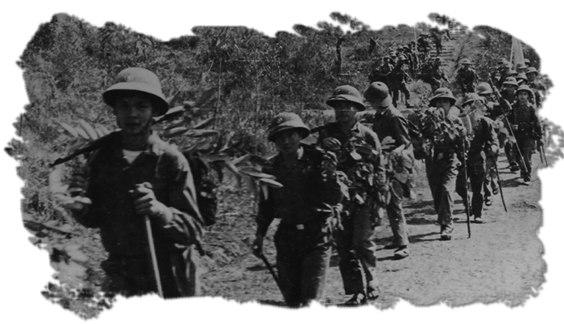

KHỞI ĐỘNG
TRÒ CHƠI: AI NHANH HƠN
LUẬT CHƠI
Hãy kể trên các tác phẩm viết về đề tài chiến tranh mà em biết.
- HS trả lời vào bảng phụ trong thời gian 2 phút
- Kể tên đúng 1 tác phẩm (tác giả) đạt 10 điểm
- Đội nào đạt nhiều điểm hơn là đội chiến thắng
Qua các tác phẩm đã được đọc và học,
ấn tượng của em về chiến tranh là gì?

Slide 2
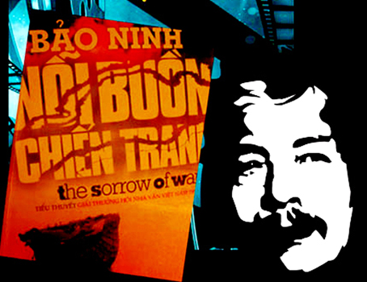
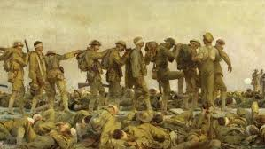
NGỮ
VĂN
LỚP
12
BÀI 7: TIỂU THUYẾT HIỆN ĐẠI
ÁNH SÁNG CỨU RỖI
KẾT QUẢ CẦN ĐẠT
Trích “Nỗi buồn chiến tranh”
- BẢO NINH -
GV Soạn:
Phạm Thị Phương Nhung – THPT Kim Liên, ĐT: 0986484325 , Email: Phuongnhungps@gmail.com
Hà Thị Liên - THPT Nguyễn Viết Xuân , ĐT: 0913421823 , Email: halien2012.vy@gmail.com

Slide 3

Bài 7
Đọc
I
TÌM HIỂU CHUNG
PHIẾU HỌC TẬP SỐ 1
Trả lời câu hỏi Đúng (Đ) / Sai (S)
Yêu cầu:
HS trả lời cá nhân vào phiếu học tập
Thời gian: 01 phút

Slide 4
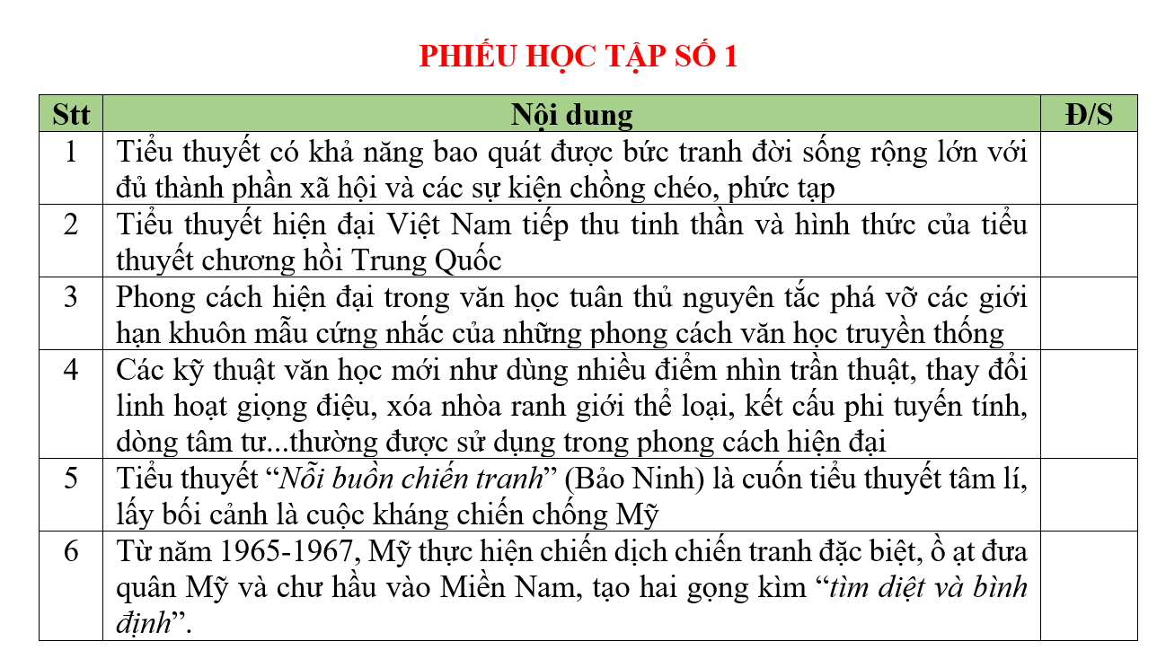

Bài 7
Đọc
I
TÌM HIỂU CHUNG
Đ
S
Đ
Đ
Đ
S

Slide 5
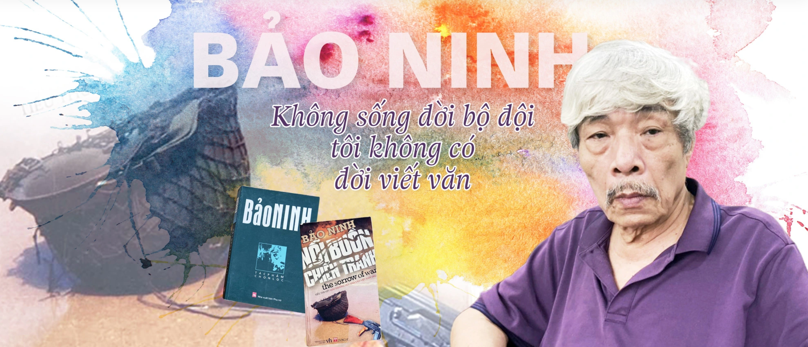
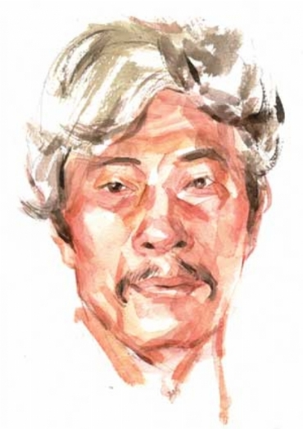

Bài 7
Đọc
I
TÌM HIỂU CHUNG
1
Tác giả
- Sinh năm 1952, tên khai sinh là Hoàng Ấu Phương
- Quê quán: Quảng Bình
- Vào bộ đội năm 1969, giải ngũ năm 1975 → Trực tiếp trải qua những năm tháng khốc liệt của chiến tranh.
Nhà văn Bảo Ninh

Slide 6
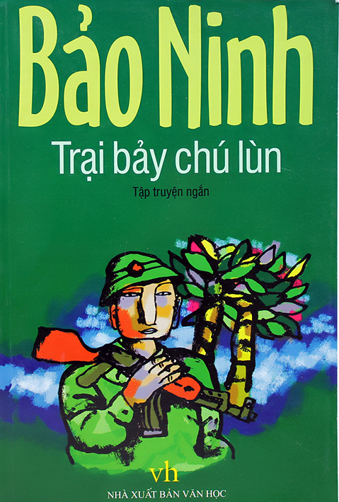
Bài 7
Đọc
I
TÌM HIỂU CHUNG
1
Tác giả
Nhà văn Bảo Ninh

Slide 7


Bài 7
Đọc
I
TÌM HIỂU CHUNG
1
Tác giả
Một trong những tên tuổi nổi bật của văn chương Việt Nam thời kỳ đổi mới
Nhà văn Bảo Ninh
Cây bút xuất sắc viết về chiến tranh

Slide 8
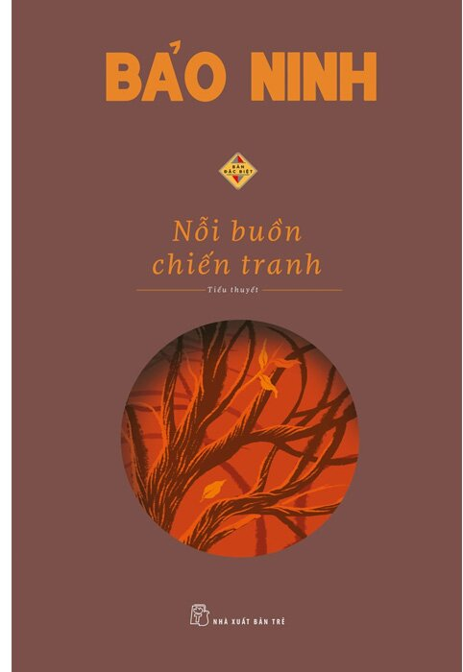
Bài 7
Đọc
I
TÌM HIỂU CHUNG
2
Tác phẩm
- Xuất bản lần đầu năm 1987 với nhan đề “Thân phận tình yêu”, sau đổi lại thành “Nỗi buồn chiến tranh”
- Thể loại: Tiểu thuyết tâm lí hiện đại
- Đề tài: Chiến tranh và đời sống của con người thời hậu chiến
- Nhân vật trung tâm: Kiên – người lính và là một nhà văn với những tổn thương tâm lí nặng nề sau khi bước ra khỏi chiến tranh.
- Tóm tắt: SGK

Slide 9
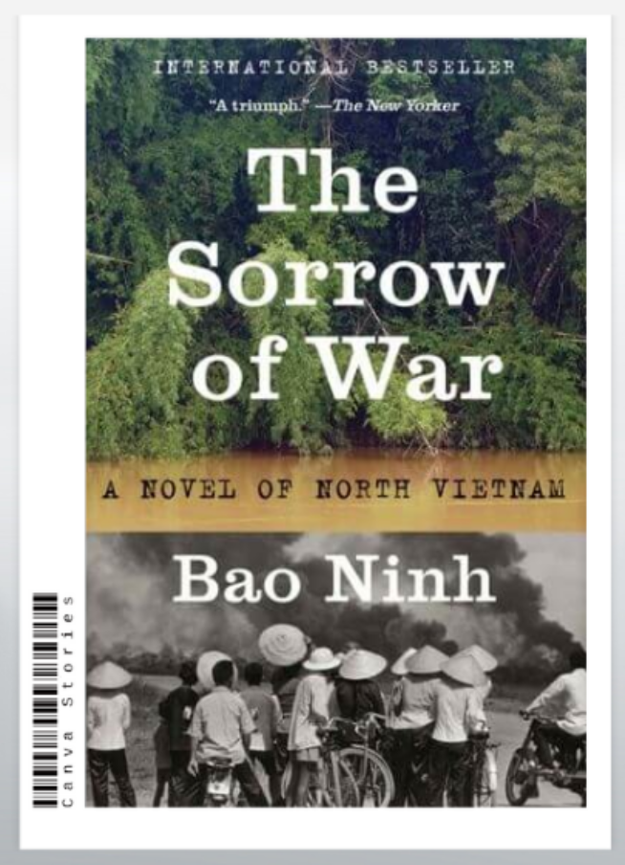
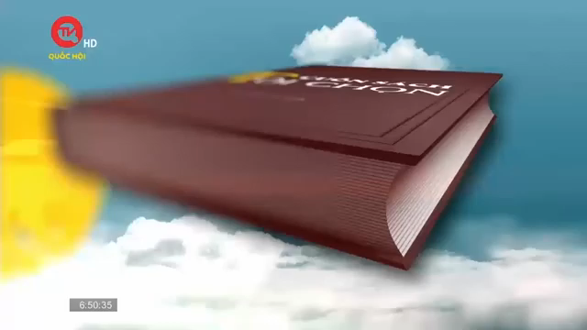
Bài 7
Đọc
I
TÌM HIỂU CHUNG
2
Tác phẩm

Slide 10
Bài 7
Đọc
I
TÌM HIỂU CHUNG
3
Đoạn trích
- Vị trí: Trích chương 6
- Nội dung: Kể lại kỷ niệm của Kiên về cô giao liên Hòa – “kỉ niệm bi thảm, thương tâm và hiểm nghèo nhất” trong kí ức chiến tranh của Kiên
- Bố cục: 3 phần
1
2
3
Kiên, Hòa và đồng đội trong tình thế bị lạc đường
Sau khi tìm được đường, Kiên và Hòa đụng độ toán lính Mỹ. Hòa dũng cảm đánh lạc hướng địch và hi sinh.
Kiên trở lại vùng hồ Cá Sấu, suy ngẫm về chiến tranh và sự hi sinh của đồng đội.

Slide 11
Bài 7
Đọc
I
TÌM HIỂU CHUNG
3
Đoạn trích
- Vị trí: Trích chương 6
- Nội dung: Kể lại kỷ niệm của Kiên về cô giao liên Hòa – “kỉ niệm bi thảm, thương tâm và hiểm nghèo nhất” trong kí ức chiến tranh của Kiên
- Bố cục: 3 phần
P1
P2
P3
Kiên, Hòa và đồng đội trong tình thế bị lạc đường
Sau khi tìm được đường, Kiên và Hòa đụng độ toán lính Mỹ. Hòa dũng cảm đánh lạc hướng địch và hi sinh.
Kiên trở lại vùng hồ Cá Sấu, suy ngẫm về chiến tranh và sự hi sinh của đồng đội.

Slide 12
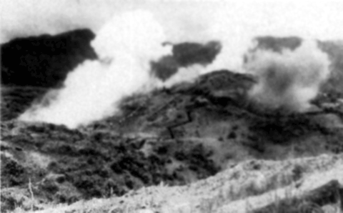
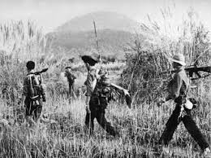
Bài 7
Đọc
II
TÌM HIỂU VĂN BẢN
1
Tình thế của Kiên và đồng đội
Nhiệm vụ: Đọc phần 1 và trả lời câu hỏi
Nhân vật Kiên và đồng đội được đặt trong bối cảnh (không gian, thời gian) như thế nào?
- Bối cảnh: Những ngày mùa khô tại vùng rừng núi khu vực Kom Tum, Tây Nguyên sát biên giới Cao Miên.

Slide 13


Bài 7
Đọc
II
TÌM HIỂU VĂN BẢN
1
Tình thế của Kiên và đồng đội
? Tìm các chi tiết, sự kiện cho thấy tình cảnh của Kiên và đồng đội. Em có nhận xét gì về tình thế này?

Slide 14

Bài 7
Đọc
II
TÌM HIỂU VĂN BẢN
1
Tình thế của Kiên và đồng đội
- Tình thế của Kiên và đồng đội
+ Hai lần bị bao vây, hai lần liều mạng mở đường máu, đơn vị tan nát, vụn ra từng tốp, vừa đánh vừa chạy…
+ Đạn dược thiếu, lương thực gần nhẵn, sức cùng lực kiệt, thương binh ngày càng nhiều mà tải thương ngày càng ít
+ Tứ bề toàn lính Mỹ và các ổ phục kích, bom pháo tơi bời, trực thăng và thám báo hoành hành
+ Không có bản đồ, không rõ địa bàn. Cô giao liên Hòa là người Bắc, dẫn đoàn lạc đường đến Hồ Cá Sấu.
.
Tình thế gay cấn, hiểm nghèo, ranh giới cận kề cái chết
.

Slide 15
Bài 7
Đọc
II
TÌM HIỂU VĂN BẢN
2
Diễn biến tâm trạng, hành động của Kiên và Hòa
Hoàn thành phiếu học tập sau
STT | Sự kiện | Kiên | Hòa
1 | Bị lạc đường | Tâm trạng: ................... Hành động: ………….. | - Tâm trạng:………… - Hành động: ………..
2 | Thấy đường giao liên | Tâm trạng: ................... Hành động: ………….. | Tâm trạng: ................... Hành động: …………..
3 | Đối mặt toán lính Mĩ | Tâm trạng: ................... Hành động: ………….. | Tâm trạng: ................... Hành động: …………..
Tại sao nói kỉ niệm về Hòa là bi thảm, thương tâm nhất trong kí ức của Kiên? -------------------------------------------------------------------------------------------------------------- -----------------------------------------------------------------------------------------------------------------------------------------------------------------------------------------------------------

Slide 16
Bài 7
Đọc
II
TÌM HIỂU VĂN BẢN
2
Diễn biến tâm trạng, hành động của Kiên và Hòa
STT | Sự kiện | Kiên | Hòa
1 | Bị lạc đường | - Tâm trạng: giận dữ - Hành động: mắng phũ phàng | - Tâm trạng: lo lắng - Hành động: tìm đường
2 | Thấy đường giao liên | - Tâm trạng: hối lỗi - Hành động: quàng vai ôm Hòa | - Tâm trạng: nôn nóng đi luôn - Hành động: ngả đầu vai Kiên
3 | Đối mặt toán lính Mĩ | - Tâm trạng: sốc, sợ hãi - Hành động: tự vệ, nín lặng | - Tâm trạng: bình tâm - Hành động: cảm tử
Kỉ niệm về Hòa là bi thảm, thương tâm nhất trong kí ức của Kiên: xót xa cho người đồng đội trong sáng, nhân hậu đã hi sinh. Giây phút sinh tử, Hòa đã chọn hi sinh để đồng đội được sống. Kiên vừa cảm phục vừa mang phức cảm chiến bại nên kí ức luôn quằn quại trong nỗi đau bi thảm.

Slide 17

Bài 7
Đọc
II
TÌM HIỂU VĂN BẢN
3
Cốt truyện, cách kể chuyện và ý nghĩa nhan đề đoạn trích
Tháo chạy
Lạc lối
Nhận xét cốt truyện?
Tìm đường
Đụng độ
Hi sinh
Sống sót
Chuỗi sự kiện được tổ chức tuyến tính, tạo không khí căng thẳng, kịch tính. Kết hợp với tâm trạng bất an của nhân vật gợi ấn tượng sống động về sự chiến đấu, hi sinh, mất mát trong chiến tranh.

Slide 18
Bài 7
Đọc
II
TÌM HIỂU VĂN BẢN
3
Cốt truyện, cách kể chuyện và ý nghĩa nhan đề đoạn trích
* Người kể chuyện toàn tri, điểm nhìn di chuyển linh hoạt nhưng chủ yếu đặt vào nhân vật Kiên.
* Nghệ thuật miêu tả chi tiết, tạo dựng không khí, cảm xúc đặc biệt qua những hình ảnh ấn tượng, sống động:
+ Hình ảnh thiên nhiên (màu sắc, mùi vị, âm thanh)
+ Miêu tả toán lính Mỹ và chuyển động của nhân vật…
* Ngôn ngữ phong phú, chính xác
* Giọng điệu linh hoạt: Kịch tính, gay cấn. Trầm lặng, bi thương.
→ Tái hiện chân thực bối cảnh khắc nghiệt, căng thẳng đến nghẹt thở, tâm trạng chấn thương người lính.
Nhận xét cách kể chuyện?

Slide 19


Bài 7
Đọc
II
TÌM HIỂU VĂN BẢN
3
Cốt truyện, cách kể chuyện và ý nghĩa nhan đề đoạn trích
ÁNH SÁNG CỨU RỖI
Ý nghĩa nhan đề
Nhan đề gắn liền với tâm trạng của Kiên. Mang tâm lí chấn thương trở về sau chiến tranh, anh ám ảnh về những mất mát, bi thương của đồng đội, của cuộc chiến.
Do đó Kiên viết như một sự cứu rỗi, viết để đối diện với những mất mát đã qua. Viết để phơi bày, lộn trái những đâu thương của chiến tranh nhằm thức tỉnh nhận thức của con người hôm nay về ý nghĩa của hòa bình, cái giá của sự sống và độc lập tự do.
=> Nhan đề có mối liên hệ với chủ đề của tác phẩm.

Slide 20
Bài 7
Đọc
III
TỔNG KẾT
Nội dung và nghệ thuật
1. Nội dung
- Đoạn trích là hồi ức buồn đau về thân phận con người trong và sau chiến tranh. Qua đó, tác giả bộc lộ sức mạnh tinh thần của người lính và niềm khát khao yêu chuộng hòa bình.
2. Nghệ thuật
- Xây dựng tình huống kịch tính, căng thẳng, hồi hộp. Thể hiện tâm trạng, suy nghĩ trầm buồn sâu sắc về chiến tranh và thân phận con người. Ngôn từ chính xác, tinh tế.

Slide 21

Bài 7
Đọc
IV
LUYỆN TÂP, VẬN DỤNG
Luyện tập
Em hãy chỉ ra những đặc trưng thể loại tiểu thuyết hiện đại trong văn bản “Ánh sáng cứu rỗi”?
Vận dụng
Từ nội dung đoạn trích “Ánh sáng cứu rỗi”, anh/chị hãy viết đoạn văn (khoảng 200 chữ) trình bày suy nghĩ về tinh thần cống hiến của tuổi trẻ hôm nay.

Slide 22
Gv1. Phạm Thị Phương Nhung. Trường THPT Kim Liên. SĐT: 0986 484 325.
Gmail: phuongnhungps@gmail.com
GV2: Hà Thị Liên. Trường THPT Nguyễn Viết Xuân. SĐT: 0913 421823.
Gmail: halien2012.vy@gmail.com

